Slide 1
第１回 大阪スマートシティ推進本部会議 【資料１】
2021年5月17日
大阪府庁におけるデジタル化の課題と
大阪版デジタル庁の必要性について

Slide 2
大阪府庁のデジタル化における現状と課題（整理）
マイナス要因
プラス要因
大阪府庁のデジタル改革を実践し、
スマートシティや万博後の未来社会を
成功に導くための、最大で最後のチャンス
内部環境
弱み（Weakness）
強み（Strength）
府庁におけるデジタル化の大きな遅れ(全国ワースト６)
総合的なデジタル化戦略の不存在
民間人材が多く在籍するスマシ部の存在（100人中11人が民間人材→今後20人予定）
最大規模のコンソーシアム『OSPF』の存在（360企業・団体）
外部環境
脅威（Threat）
機会（Opportunity）
コロナ禍におけるデジタル化遅れの顕在化
東京都デジタルサービス局を始めとする先行取り組み
国におけるデジタル改革の推進（デジタル庁の創設）
コロナ禍で定着したオンラインを始めとするデジタル化の波
OSPF: 大阪スマートシティパートナーズフォーラム

Slide 3
大阪府庁は他府県に比べてデジタル化（電子化）が遅れている
弱み
都市部を持つ主要都道府県が上位を占めるなか、大阪府は平均を大きく下回り、全国ワースト6位
東京都との差は16ポイント
平均値と大阪府の比較
評価基準 | 配点 | 府
電子自治体の推進体制 | 17点 | 5.6
行政サービスの向上・高度化 | 43点 | 24.9
業務・システムの効率化 | 20点 | 4.5
情報セキュリティ対策の実施状況 | 15点 | 8.5
マイナンバーカードの交付状況 | 5点 | 3.0
マイナンバー以外の指標が平均を下回る
平均 54.3
東京都と大阪府の比較
効率化以外の指標は大きく下回る
出典：日経グローカル 自治体電子化ランキング 2020年11月 ※当該評価は、2019年度版の「地方公共団体における行政情報化の推進状況調査（総務省）」による

Slide 4
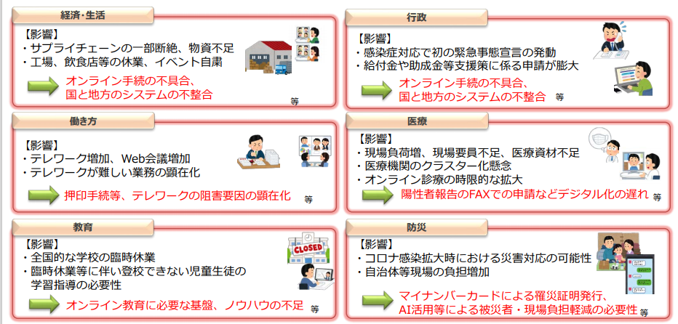
コロナ禍の状況により、日本のデジタル化の遅れがさらに顕在化
脅威
行政分野における、感染症対策や給付金支給の問題だけでなく、医療（FAX対応等）、教育（オンライン教育）経済（企業DX）などあらゆる分野において、デジタル化の課題が浮き彫りになった。
出典：政府・デジタル改革関係閣僚会議資料「デジタル化の現状・課題」
庁内DXだけでなく、街のDX（スマートシティ化）の強化が求められている

Slide 5
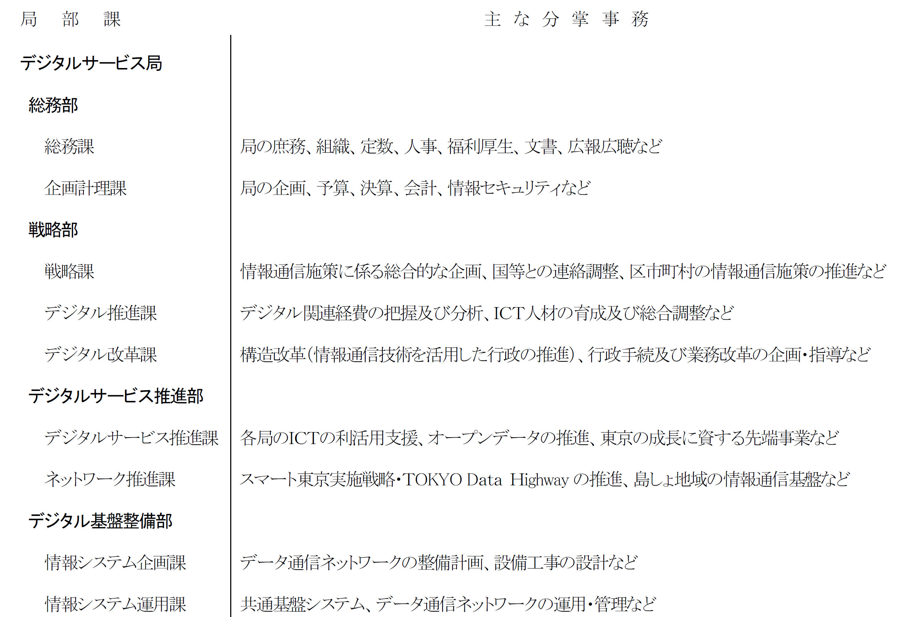
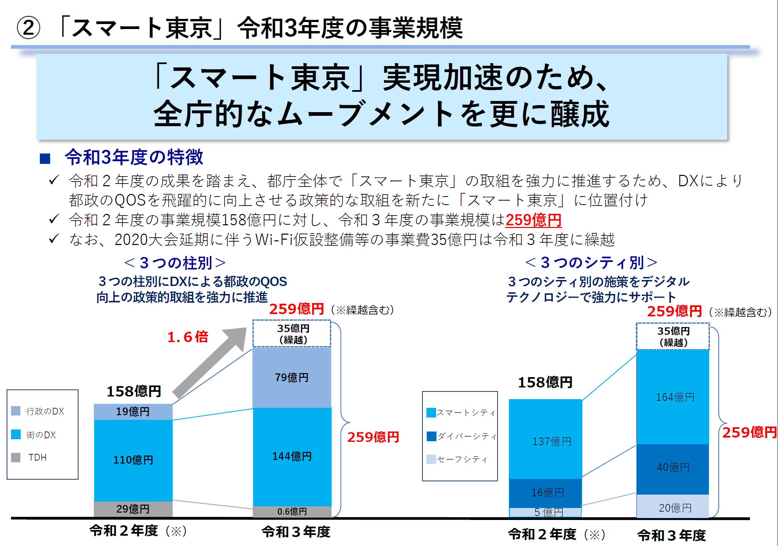
東京都はデジタル改革推進のため、デジタルサービス局を新たに創設
脅威
東京都デジタルサービス局の概要（東京都のホームページより）
都は、デジタルの力を活用した行政を総合的に推進し、都政のQOSを飛躍的に向上させるため、新たにデジタルサービス局を設置。
デジタルサービス局は、①「各局・区市町村のDX推進を技術面からサポート」、②「デジタルに関する全庁統括」、③「デジタル人材の結集と都庁職員の育成」の3つの機能を中心にデジタルガバメント・都庁の実現に寄与。
また、スマート東京の実現に向け、電波の道で「つながる東京」、公共施設や都民サービスのデジタルシフト＝「街のDX」、行政のデジタルシフト＝「行政のDX」の3つの柱で施策を展開し、都民のQOLの向上を実現。
【組織と事務分掌】
【人員】
■ 局の職員定数 180名（令和3年度）
※うち民間人材25名
【予算】
■ 当初予算 259億円（令和3年度）

Slide 6
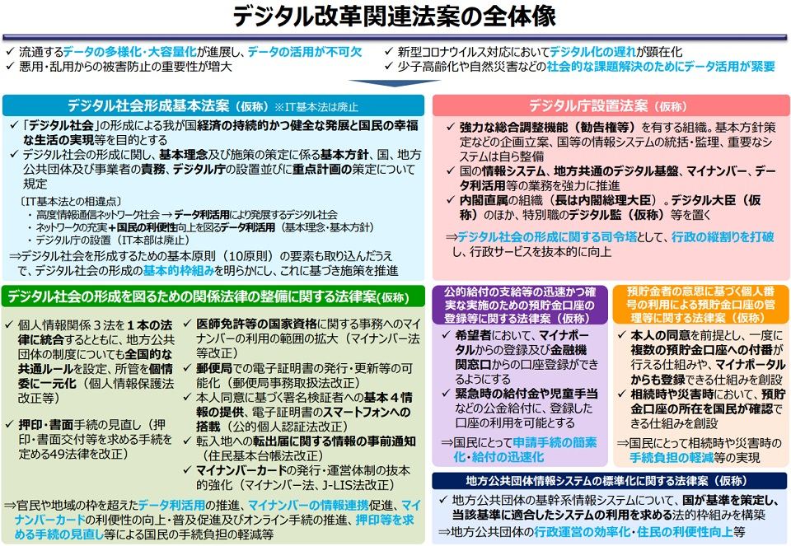
政府は、デジタル改革を強力に推進し、法整備とデジタル庁を実現
機会
政府はデジタル改革の実効性を担保するために、関連法案の整備とデジタル設置を決めた。
2021年5月12日 成立

Slide 7
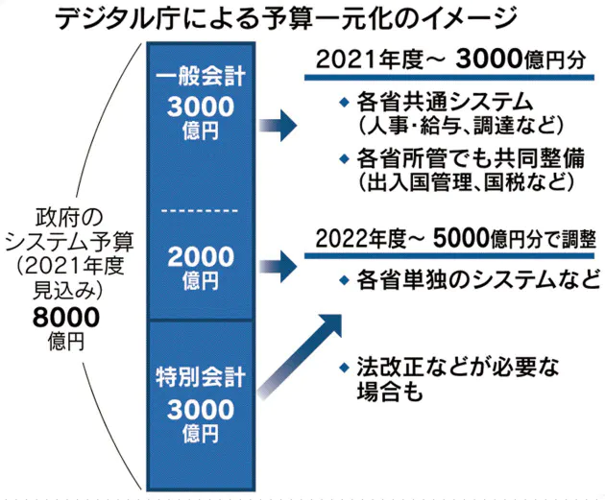
国のデジタル改革の最大の目玉は「デジタル庁」の創設
同庁への権限と予算の集約を行うこととしている。
機会
デジタル社会の形成に関する司令塔として、行政の縦割りを打破し、行政サービスを抜本的に向上、と謳っている。
大阪府においてもデジタル庁と歩調を合わせ、『街のDX』 や 『行政DX』 の推進を図るべき。
デジタル庁の主な権能
① 強力な総合調整機能（勧告権等）を有する組織
② 基本方針策定など企画立案、情報システムの統括・監理
③ 地方共通のデジタル基盤、マイナンバー、データ利活用等の業務を強力に推進
④ 内閣直属の組織で、デジタル大臣やデジタル監を置く
デジタル改革の方向性【国 VS 大阪府】
 | 国 | 大阪府
デジタル改革推進組織 (民間人材) | 首相をトップとする デジタル庁を新設 100人程度 | スマートシティ戦略部を 機能再編 20人予定(現在11人)
目的１ 行政システムの 標準化 | 全国の自治体の基幹系システムについては、国が策定した基準の適用を求める。 | OSPFにて都市OSを基準化し、市町村や部局による行政デジタルサービスがそれに準拠することを求める。
目的２ デジタル化行政の 一本化 | 人材、予算、権限をデジタル庁に一元化する(勧告権をもつ)。 | 人材、予算の再配置をスマシ部と各部局間で今後調整。 少なくとも調達一元化を早期実施する。
OSPF: 大阪スマートシティパートナーズフォーラム

Slide 8
スマートシティ戦略部の「課題認識」と「提案」
１．デジタル改革の必要性
新型コロナの対応において、デジタル化の遅れが顕在化（特例給付金等）
デジタル庁創設を始めとする国のデジタル改革を、大阪も歩調を合わせて推進する必要
アフターコロナにおける大阪の成長や、2025年万博の成功を見据え、スマートシティの実現が必須
２．府庁におけるデジタル関連事業の現状と課題
【街のDX事業】 ICTを活用したデジタル関連事業は各部に存在するが、全体を統括する総合
戦略が無いため、重複や非効率化が生じる
【庁内DX事業】 情報システムについても、全体最適を図る総合調整機能がなく（現在はIT
査定のみ）、大規模改修を控えるなか、ベンダーロック問題も散見される
３．府庁のデジタル改革に向けて（スマシ部の提案）
デジタル改革の目的は、①住民サービスの高度化と、②業務効率化の推進。これを実現するための仕組みを構築。
① デジタル改革に向けたスマートシティ戦略部から各部への支援（民間ノウハウの最大活用）
② 既存事業におけるデジタル改革の可能性調査 ⇒ 調査結果に基づく提案
③ デジタル技術の効果的な導入を実現するための助言や、スマシ部と各部局の役割見直し
など
知事をトップとする 『大阪府スマートシティ推進本部会議』 において方針確認

Slide 9
新型コロナ対策におけるデジタル支援
大阪版デジタル庁（スマートシティ戦略部の機能強化）の機能の柱の一つが、「各部局に対する技術的支援」
現下の喫緊の課題である「新型コロナ対策」に対して、スマートシティ戦略部としても、従前以上に積極的な支援強化を図っていく。
＜支援強化事例（ケース）＞
（例） 「ワクチン接種オンライン予診システム」や「接種済証明スマホパスポート」 等
① 部局からの支援依頼に対する迅速な対応
② 先端技術や先行事例などを参考にしたスマシ部からの助言・提案
＜新型コロナSWATチームによる支援実績＞
部局 | 主な支援内容 | 支援件数
健康医療部 | 新型コロナウイルス感染症対策サイト 高齢者施設等従事者定期PCR検査 | 約30件
商工労働部 | 休業要請支援金・休業要請外支援金 | 約20件
福祉部 | 高齢者施設等「スマホ検査センター」 | 約10件
その他 | オンライン会議システム ICT環境の整備支援 | 約80件
合 計 |  | 約140件

Slide 10
デジタル改革のロードマップ
・・・目指すべきは大阪版デジタル庁。その第一段階として推進本部会議を活用。
推進本部会議におけるデジタル改革を推進しながら、ガバナンスを持った大阪版デジタル庁を構築し、2025年大阪・関西万博までに、住民が実感できるデジタル改革実現を目指す
2021
2022
2023
2024
2025
街のDX
事業
大阪府スマートシティ推進本部会議
調査・提案・協議
大阪版デジタル庁（ガバナンス強化）
住民のQoL向上させ、都市間競争を勝ち抜く
スマートシティの実現
個別事業の最適化
府庁全体の、統一的で
戦略的な都市DXの推進
中期計画策定
大阪・関西万博
庁内DX
事業
調査・提案・協議
個別システムの最適化
ベンダーロックの解消や共通化
などによる効果的な行政DXの推進
調達改革
共通基盤
IT人材育成・強化
行政データの棚卸し・整備
職員総IT人材化
行政データの利活用強化

Slide 11
（参考資料）

Slide 12
「政府」と「東京都」によるデジタル改革組織の創設
 | 政府デジタル庁 | 東京都デジタルサービス局
設置日 | 2021年9月1日 | 2021年4月1日
趣旨・目的 | デジタル社会の形成に関する施策を迅速かつ重点的に推進するため、デジタル社会の形成に関する内閣の事務を内閣官房と共に助けるとともに、デジタル社会の形成に関する行政事務の迅速かつ重点的な遂行を図ることを任務とするデジタル庁を設置する。 | デジタルの力を活用した行政を総合的に推進し、都政のQOSを飛躍的に向上させるため、新たにデジタルサービス局を設置。デジタルガバメント・都庁の実現に寄与。 スマート東京の実現に向、次の3つの柱で施策を展開し、都民のQOLの向上を実現 １）電波の道で「つながる東京」 ２）公共施設や都民サービスのデジタルシフト ＝「街のDX」、 ３）行政のデジタルシフト＝「行政のDX」
業務・機能 | ① デジタル社会全般の企画立案・総合調整 ② マイナンバー制度全般の企画立案・推進 ③ 省庁システムの一元化 ④ マイナンバーカードの普及 | ① 各局区市町村のDX推進を技術面から サポート ② デジタルに関する全庁統括 ③ デジタル人材の結集と都庁職員の育成
権限・関与 | 予算の一括計上 総合調整権 是正勧告権限 | デジタル関連経費を一体的に把握・分析 各局DX事業を検討段階からサポート
組織体制 | 内閣総理大臣を組織の長として、大臣、副大臣、政務官、デジタル監、審議官を置く。 | 戦略政策情報推進本部を局に格上げ ※大阪府でいうところの「部」に格上げ
職員数 | 500名（約100人の民間人材を登用） | 180名（官民交流を積極的に推進）
R３年度予算 | 368億円 | 205億円

Slide 13
政府デジタル庁の改革案
＜予算の一元化＞
デジタル関連予算は一括管理し、政府システムの調達・整備費用を一元化する。各府省で計上している予算の一部をデジタル庁に随時集約する。
＜人員体制の強化＞
定員500人超。うち民間から100人を起用（中央省庁が民間人を大量に起用する異例の体制）。
民間からシステム構築を担うエンジニアや計画を管理するプロジェクトマネジャーなどを入れる。
非常勤職員とすれば国家公務員の一般職よりも年収基準を高く設定できる。遠隔地からの勤務など柔軟な働き方を認めるよう調整。
＜権限の付与＞
組織のあり方は一定年数がたてば見直す規定を設ける。恒久組織としつつも、状況に応じて所管や権限を柔軟に変えられる余地を持たせる。
＜主なプロジェクト＞
デジタル庁が担う自治体システムの統一は5年以内、マイナンバーカードの国民全員への配布は2022年度末が目標。
行政のデジタル化を成長戦略の柱に位置付ける。行政手続きのオンライン化や自治体システムの標準化で国民サービスの利便性向上につなげる。

Slide 14
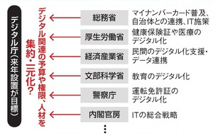
政府デジタル庁の権能 その②
菅首相“デジタル庁に必要な権限付与”
2020/11/02 BS1 【ＢＳニュース】
菅総理大臣は政府が創設を目指すデジタル庁について、行政の縦割りを打破し規制改革を進める突破口と位置づけたうえで、社会全体のデジタル化を進めるため必要な権限を付与していく考えを示した。
「デジタル庁 予算や権限持つ司令塔に」有識者提言
2020年11月13日【ＮＨＫニュース】
「デジタル庁」の新設をめぐり、政府の経済財政諮問会議の民間議員は、関係する予算を一元化して行政の縦割りを排除するとともに、デジタル化を前提とした制度の構築に向け、是正勧告などの権限を持たせるべきだとする提言をまとめ
デジタル庁に対する予算と権限の一元化
2020年9月22日【朝日新聞】
政府はIT（情報技術）関連のうちシステム分野の予算を来年新設のデジタル庁に2段階で一元化する方針だ。2021年度予算で全体の4割にあたる3千億円分を回し、22年度に残る5千億円分の移管を目指す。省庁別に進めてきたシステム開発・整備を予算要求前から一括管理する。

Slide 15
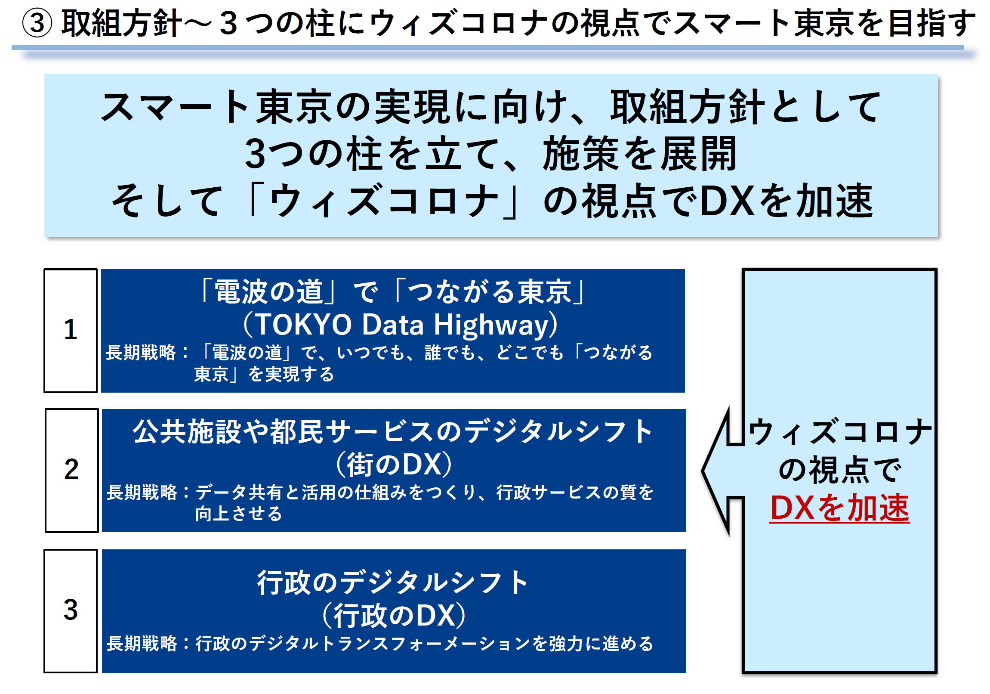
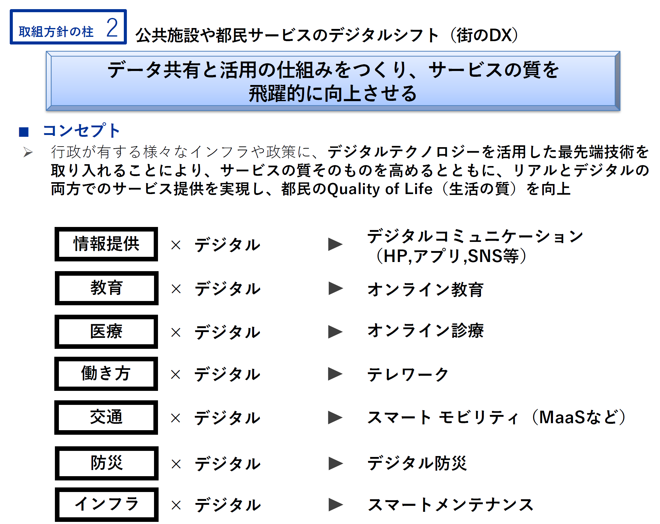
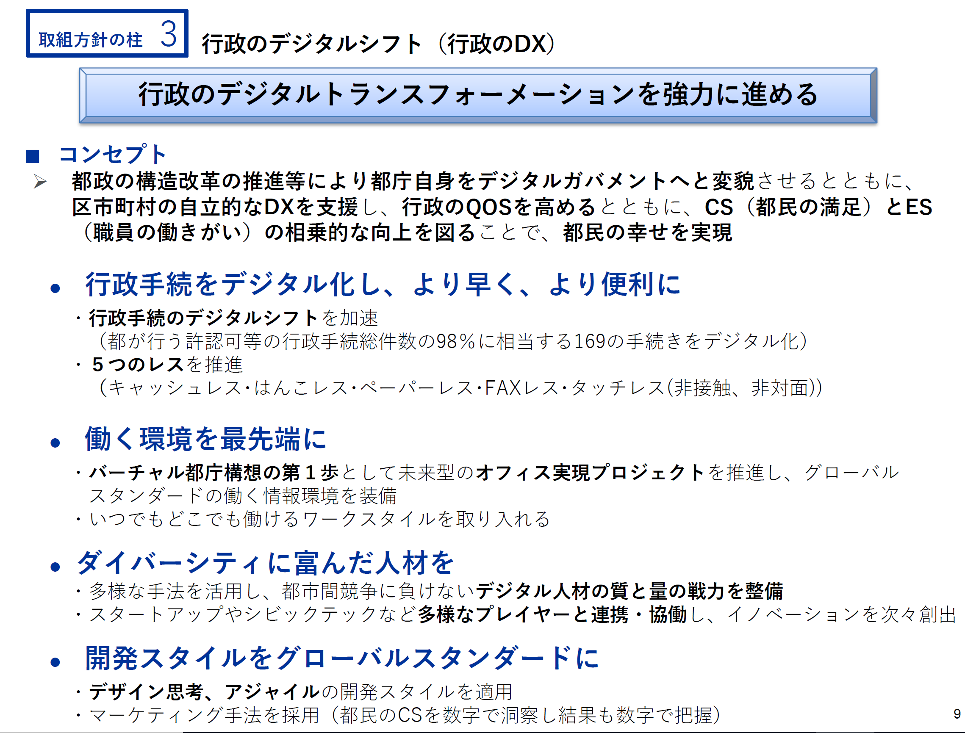
東京都のデジタル改革「スマート東京実施戦略」より

